Slide 1
第2章 网络安全威胁
南京邮电大学网络空间安全系
《网络信息安全》课程组

Slide 2
主要内容
2.1 隐藏攻击者的地址和身份
2.2 踩点技术（Footprinting）
2.3 扫描技术（Scanning）
2.4 嗅探技术（Sniffing）
2.5 攻击技术（Attack Technology）
2.6 权限提升（Escalating Privilege）
2.7 掩盖踪迹（Covering Tracks）
2.8 创建后门（Creating Bookdoor）
2.9 Web攻击技术
2.3.1 主机扫描
2.3.2 端口扫描
2.3.3 操作系统探测
2.3.4 漏洞扫描
2.9.1 SQL注入攻击
2.9.2 XSS攻击

Slide 3
网络攻击与防御技术的关系
① “网络渗透”过程有多个阶段、多种技术，但没有一个统一的定式。
② 网络攻击技术发展很快，今天可行的技术可能明天就过时了。
③ 网络攻击技术的过时主要是因为相应的网络防御技术发展也很快。
④ 许多网络安全技术都是双刃剑，两者相辅相成，互为补充（如：扫描、嗅探和嗅探检测等）。

Slide 4
网络防御技术
1）加密/签名/散列技术（理论基础）
2）主机加固技术（打补丁）
3）病毒防护技术（广义病毒）
4）防火墙技术（门卫/被动/进出）
5）虚拟专用网技术（端-端/密码技术）
6）入侵检测技术（警察/动态/内部）
7）蜜罐技术（主动/位置/误报漏报少）
8）计算机取证技术（主机取证和网络取证）
为了保证服务质量，要求误报少；
为了保证系统安全，要求漏报少；
两者常常相悖，应根据用途折中选择

Slide 5
2.1 隐藏攻击者的地址和身份
1．IP地址欺骗或盗用技术
源IP地址为假冒或虚假
2．MAC地址盗用技术
修改注册表或使用ifconfig命令
3．通过Proxy隐藏技术
作为攻击跳板；实际上很难真正实现隐藏
4．网络地址转换技术
私有IP地址可以隐藏内部网络拓扑结构
5．盗用他人网络账户技术
网络安全链路中最薄弱的链接

Slide 6
2.2 踩点技术（Footprinting）
黑客尽可能地收集目标系统安全状况的各种信息：
① 目标系统的用户注册信息——Whois
② 域名、IP地址、DNS服务器、邮件服务器——Nslookup 、host
③ 网络拓扑和路由信息——Traceroute
获取公开的信息；采用的技术合法。

Slide 7
扫描技术（Scanning）
通过网络安全扫描，系统管理员能发现所维护的Web服务器的各种TCP/IP端口的分配、开放的服务、Web服务软件版本和这此服务及软件呈现在Internet上的安全漏洞。网络安全扫描技术通过采用积极的、非破坏性的办法来检验系统是否有可能被攻击而崩溃。它利用了一系列的脚本模拟对系统进行攻击，并对结果进行分析。这种技术通常被用来进行模拟攻击实验和安全审计。
网络安全扫描技术包括Ping扫射（Ping Sweep）、操作系统探测（Operating System Identification）、如何探测访问控制规则（Firewalking）、端口扫描（Port Scan）以及漏洞扫描（Vulnerability Scan）等
一次完整的网络安全扫描分为以下3个阶段：
发现目标主机或网络
发现目标后进一步搜集目标信息，包括操作系统类型、运行的服务以及服务软件的版本等。如果目标是一个网络，我们还可以进一步发现该网络的拓扑结构、路由设备以及各主机的信息
根据搜集到的信息来判断或者进一步测试系统是否存在安全漏洞

Slide 8
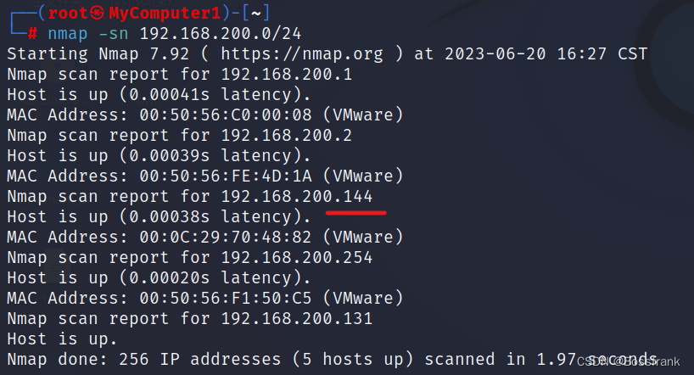
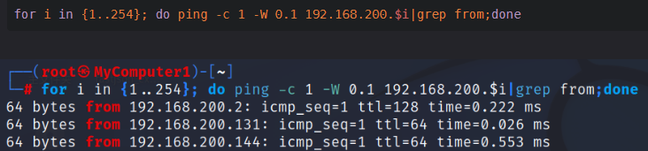
2.3 扫描技术（Scanning）
2.3.1 主机扫描（Host Scanning）
一般使用Ping实现：发送ICMP echo请求给目标主机，若收到ICMP echo应答则表明目标主机激活。
① Fping工具以并行轮转方式发送大量Ping请求，以加快扫描速度。
② 防火墙的存在使得Ping扫描的应答可能丢失，扫描结果就不一定准确。

Slide 9
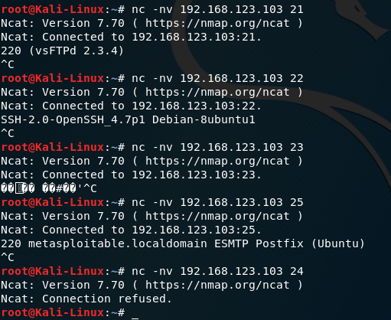
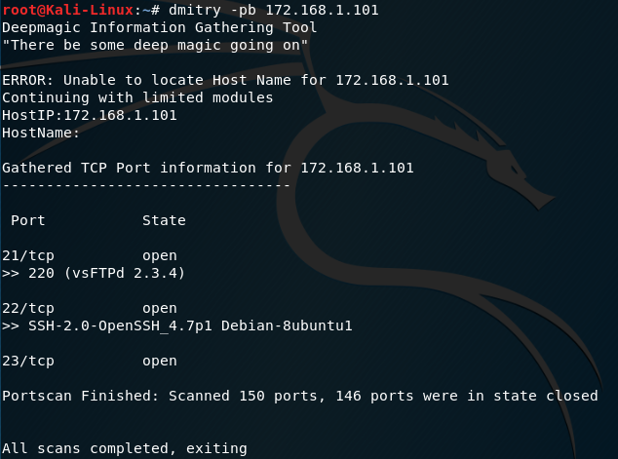
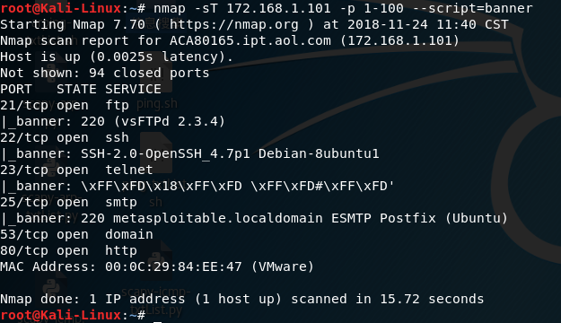
2.3.2 端口扫描（Port Scanning）
通常采用Nmap等扫描工具：
① 获得目标主机开放的TCP和UDP端口列表
② 确定主机上开放的网络服务
③ 得到监听端口返回的Banner信息
（ nc、 scapy、dmitry、nmap）
nmap
利用这些服务的漏洞，进行进一步入侵。

Slide 10
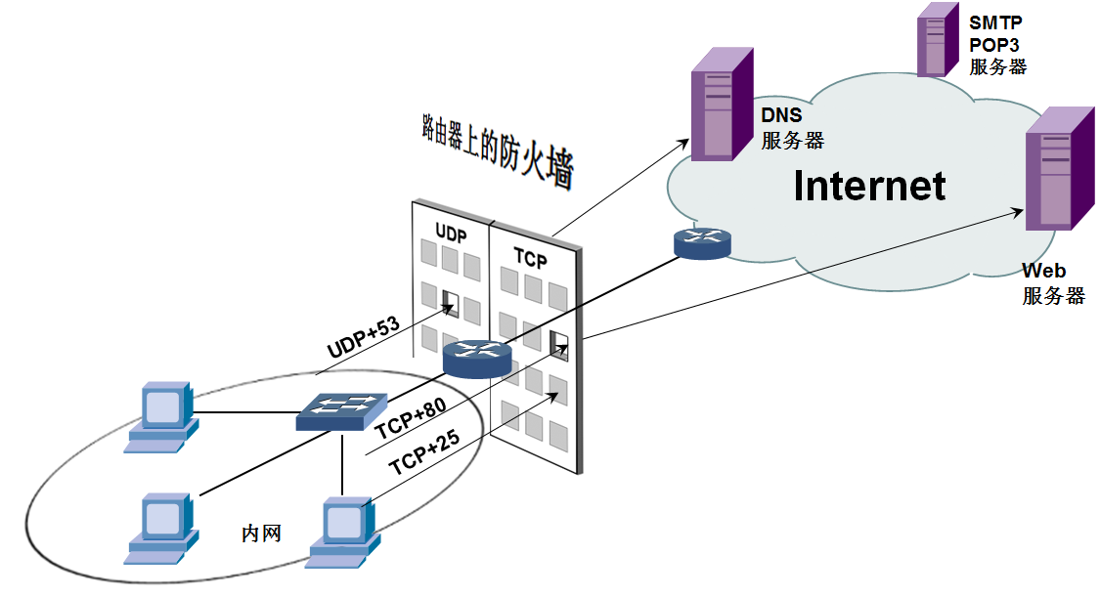
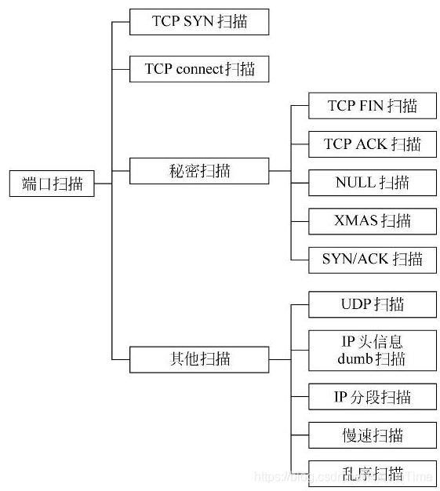
常见的端口扫描技术

Slide 11
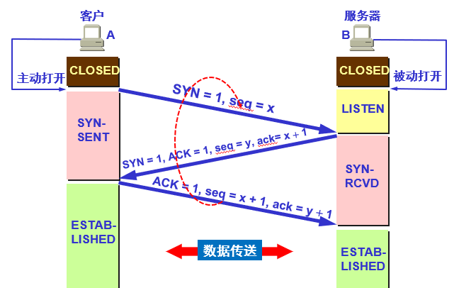
TCP三次握手缺陷
• 源端口(>1024高端口) • 目的端口(<1024熟知
• 源IP地址(寻址只关心 端口，表明Server上
目的IP，不认证源IP地 提供的服务)
址，可能是“假”地址) • 目的IP地址
假冒（另一主机IP地址）
虚假（可路由不可到达）
TCP标志位的作用：
SYN/ACK/RST/FIN/PSH/URG
假

Slide 12
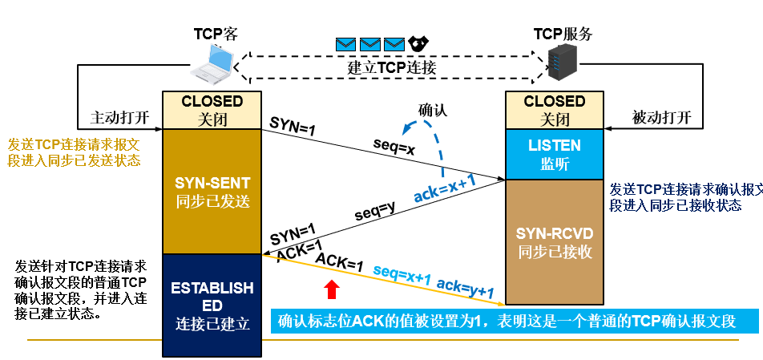
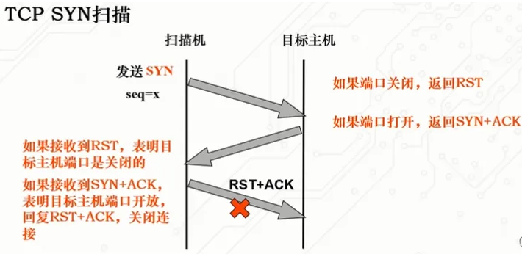
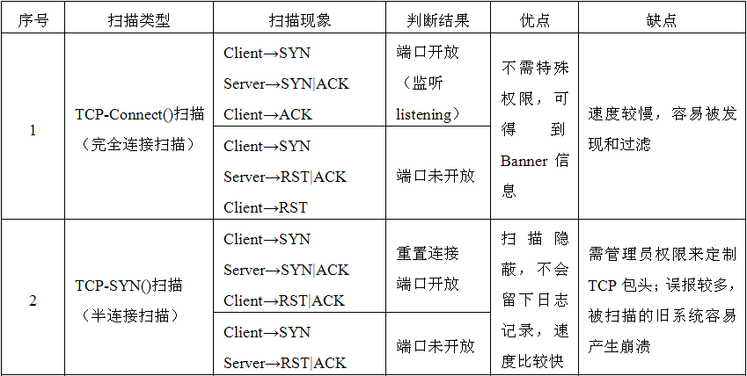
端口扫描的类型（1）

Slide 13
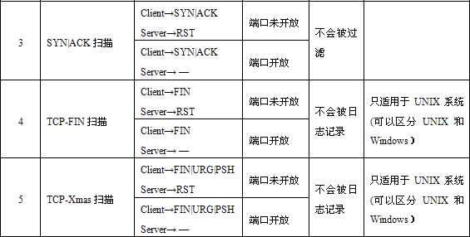
端口扫描的类型（2）

Slide 14
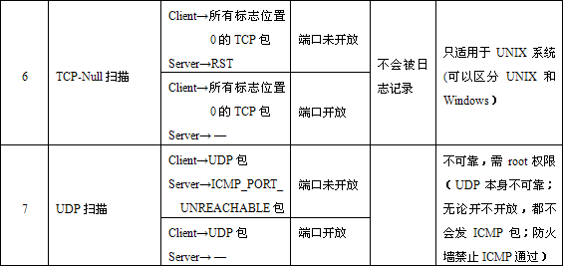
端口扫描的类型（3）

Slide 15
2.3.3 操作系统探测（Operate System Probing）
通过各种不同操作系统类型和版本实现机制上的差异，通过特定方法以确定目标主机所安装的操作系统类型和版本的技术手段，明确操作系统类型和版本，是进一步进行安全漏洞发现和渗透攻击的必要前提
协议栈指纹鉴别（TCP Stack Fingerprinting）
各个OS实现协议栈细节不同的原因如下：
1）对RFC相关文件理解不同；
2）TCP/IP规范并不被严格执行；
3）规范中一些选择性特性只在某些系统使用；
4）某些系统私自对IP协议做了改进。
不同操作系统类型和版本的差异性
协议栈实现差异，协议栈指纹鉴别
开放端口的差异，端口扫描
应用服务的差异，旗标攫取

Slide 16
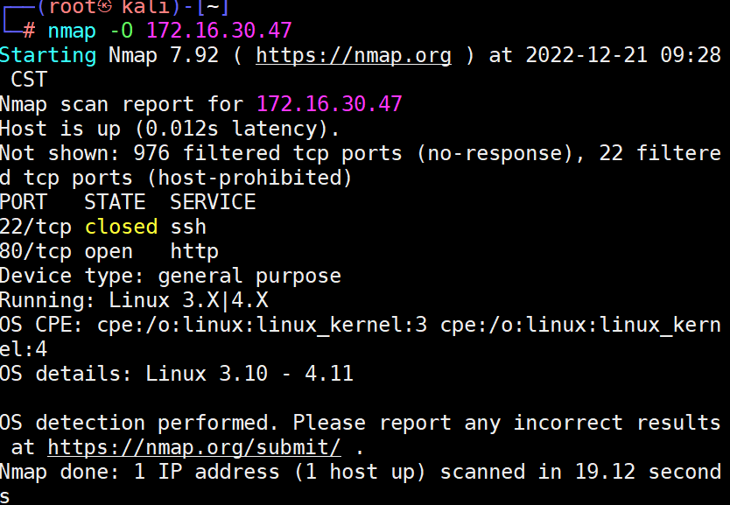
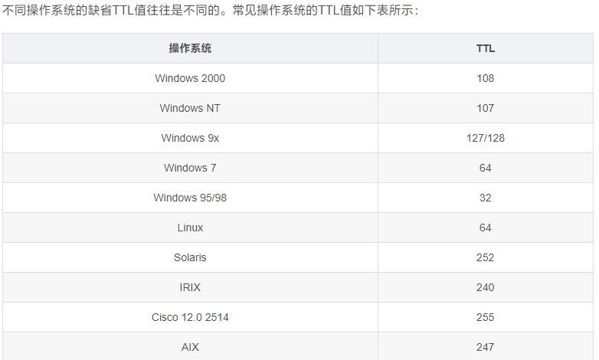
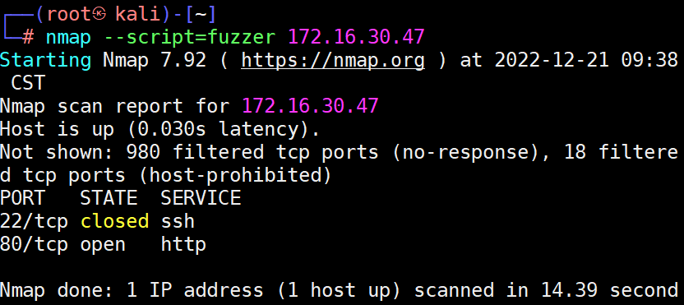
操作系统探测的方法
① 对目标主机发出OS探测包，每种OS有其独特响应方法，可根据返回的响应包确定目标主机OS类型。
协议栈指纹：TTL值、TCP窗口大小、DF标志、TOS、IP碎片、ACK值、TCP选项、 Window Size、ACK 序号、ISN (初始化序列号)、TOS(服务类型)等。
② 利用Ping扫描返回的TTL值进行简单的OS探测

Slide 17
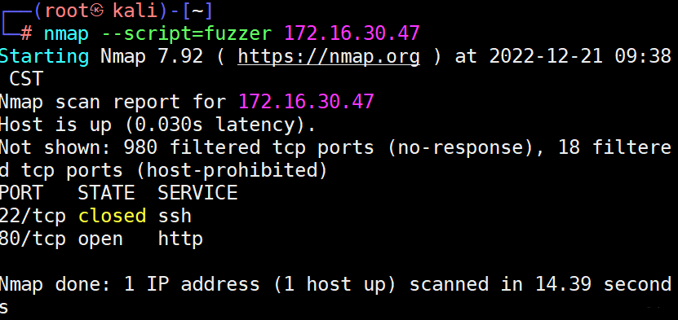
2.3.4 漏洞扫描（Hole/Vulnerability Scanning）
① 漏洞（脆弱性，Vulnerability）
计算机或网络系统具有的某种可能被入侵者恶意利用的特性。
计算机网络漏洞产生的原因主要是系统或应用程序的不合格编写引起的。
网络中的漏洞主要是协议漏洞，设计者在设计协议时默认协议所应用的环境为安全的网络空间，然后仅仅考虑其网络传输效率的问题，基本不考虑或者很少考虑网络环境的安全问题
② 漏洞扫描
针对特定应用和服务（如操作系统、Web服务器、数据库服务器、防火墙、路由器）查找目标网络漏洞，并抽取有效账号或导出资源名。
主要工具：Trivy、OpenVAS、Clair、Anchore、Sqlmap

Slide 18
2.4 嗅探技术（Sniffing）
① 黑客使用：非常隐蔽地攫取网络大量敏感信息，是一种有效的“被动攻击”技术。
与主动攻击技术相比，嗅探行为更易实现、更难被察觉。
② 安全管理人员使用：对网络活动进行实时监控，并及时发现各种网络攻击行为。
Sniffer软件主要工作机制：
（1）驱动驱动程序机制：
直接与网卡驱动程序接口的驱动模块，将网卡设为混杂模式，捕获数据包，并从上层接收各种抓包请求
（2）分组捕获过滤机制：
对来自网卡驱动程序的数据帧过滤，符合要求的交给上层

Slide 19
嗅探技术的分类
局域网主机监听到发送给其他主机的数据包内容。
① 共享式局域网——将该主机网卡设置成混杂（Promiscuous）模式
广播模式：网卡接收网络中广播信息
组播模式：网卡接收组播信息
直接模式：只有匹配目的MAC地址的网卡才能接受该数据帧
混杂模式（Promiscuous Mode）：无论MAC是什么，网卡能接受一切接收到的数据帧
② 共享式和交换式局域网——该主机使用ARP欺骗
注意：
两种技术可结合使用，从而嗅探到局域网上传送的用户账号和口令。
嗅探工具不能不加选择地接收所有数据包，并且长时间地监听。
嗅探器不能跨越交换机，路由器，网桥

Slide 20
2.5 攻击技术（Attack Technology）
2.5.1 社会工程（Social Engineering）
2.5.2 口令破解（Password Cracking）
2.5.3 ARP欺骗（ARP Spoofing）
2.5.4 DNS欺骗（DNS Spoofing）
2.5.5 会话劫持（Session Hijacking）
2.5.6 拒绝服务（Denial of Service）攻击
2.5.7 缓冲区溢出（Buffer Overflow）攻击

Slide 21
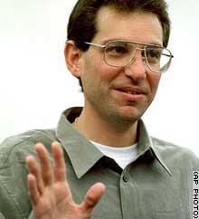
2.5.1 社会工程（Social Engineering）
社会工程的核心：攻击者伪装身份并设法让受害人泄露系统信息。
一种低技术含量破坏网络安全的方法，其实是高级黑客技术的一种，往往使得看似处在严密防护下的网络系统出现致命的突破口。
利用说服或欺骗的方式，让安全意识薄弱的职员来提供必要的信息，从而获得对信息系统的访问。
反欺骗的艺术
反入侵的艺术
线上幽灵：世界头号黑客米特尼克自传

Slide 22
凯文.米特尼克给世人写下了以下十条“忠告”
备份资料:记住你的系统永远不会是无懈可击的，灾难性的数据损失会发生在你身上———只需一条虫子或一只木马就已足够。
选择很难猜的密码:不要不假思索地填上几个与你有关的数字，在任何情况下，都要及时修改默认密码。
安装防毒软件:并让它每天更新升级。
及时更新操作系统:时刻留意软件制造商发布的各种补丁，并及时安装应用
在IE或其它浏览器中会出现一些黑客鱼饵，对此要保持清醒，拒绝点击，同时将电子邮件客户端的自动脚本功能关闭。
在发送敏感邮件时使用加密软件，也可用加密软件保护你的硬盘上的数据。
安装一个或几个反间谍程序，并且要经常运行检查。
使用个人防火墙并正确设置它，阻止其它计算机、网络和网址与你的计算机建立连接，指定哪些程序可以自动连接到网络。
关闭所有你不使用的系统服务，特别是那些可以让别人远程控制你的计算机的服务，如RemoteDesktop、RealVNC和NetBIOS等。
保证无线连接的安全。在家里，可以使用无线保护接入WPA和至少20个字符的密码。正确设置你的笔记本电脑，不要加入任何网络，除非它使用WPA。

Slide 23
2.5.2 口令破解（Password Cracking）
① 手工尝试（猜测）
② 对口令文件使用破解工具（字典/暴力/组合攻击）
③ 使用嗅探技术获得口令
④ 使用社会工程方法获得口令
⑤ 恶意网页和恶意电子邮件
⑥ 通过键盘记录器获得口令
⑦ 账号口令锁定机制 拒绝服务攻击

Slide 24
2.5.3 ARP欺骗（ARP Spoofing）
ARP协议的缺陷：一台主机即使收到的ARP应答包并非请求得到的，也会将其插入ARP缓存表中。
① 黑客想嗅探同一局域网两台主机的通信，就分别给它们发送ARP应答包，让它们误认为对方的MAC地址就是黑客的MAC地址。
② 两台主机之间的数据包都会通过黑客，双方看似“直接”的通信，实际上都是通过黑客中转的。

Slide 25
2.5.4 DNS欺骗（DNS Spoofing）
DNS协议的缺陷：DNS服务器向另一个DNS服务器发送解析请求时并不认证被请求方，黑客可以冒充被请求方返回一个被篡改的IP地址。
DNS服务器会缓存被黑客篡改的IP地址，以后对该服务器的同一域名的解析请求，在该条目被缓存的生存期内，得到的结果都将被篡改。

Slide 26
2.5.5 会话劫持（Session Hijacking）
会话劫持：结合嗅探和欺骗技术，在正常的通信过程中，黑客作为第三方参与其中：
① 要么在数据流里注射额外的信息；
② 或将双方的通信模式暗中改变，即从直接联系变成交由黑客中转。
1）中间人（Man In The Middle，MITM）攻击
基于ARP/DNS欺骗，后者可在广域网内进行
还能利用配置不当的加密协议，如SSH1/SSL协议

Slide 27
2）会话注射（Session Injection）
是会话劫持不同于（强于）其他攻击的特点所在：
① 合法用户先完成身份认证；
② 劫持者再冒充合法用户，以正确的ISN向服务器发送数据（cat/etc/password）：
Ⅰ向合法用户发RST包使其下线；
Ⅱ注射完数据后，再把连接交还合法用户。
在一定意义上实现IP欺骗攻击：不用猜服务器的ISN，可直接得到，因已被劫持。

Slide 28
2.5.6 拒绝服务（Denial of Service）攻击
• 并非某一种具体的攻击方式
• 而是攻击所表现出来的结果——
使服务器不能正常地对外界提供服务（可用性）
内存损耗 系统程序和应用程序的漏洞
带宽损耗 网络协议实现中的缺陷
（如TCP三次握手缺陷）
攻击者不需与目标交互 可伪造源IP地址 难以追踪
结果
原因

Slide 29
DoS攻击方法的分类与比较
代表性方法 | 所利用漏洞/缺陷 | 防范现状 | 使用现状
Ping of Death | 系统程序和应用程序的漏洞 | 很好防范 | 基本不用
Teardrop
UDP Flood | 网络协议实现中的缺陷 | 很好防范 | 基本不用
LAND Attack
SYN Flood | 网络协议实现中的缺陷 | 很难根本防范 | 多用于DDoS攻击中
Smurf Attack

Slide 30
DDoS攻击
从互联网上的成百上千的网站集中攻击一个网站，则称为分布式拒绝服务 DDoS (Distributed Denial of Service)。
有时也把这种攻击称为网络带宽攻击或连通性攻击。
特点：
被攻击主机上有大量等待的TCP连接
网络中充斥大量源地址是伪造的无用数据包
大量无用数据包造成网络拥塞
被攻击主机无法恢复正常的服务请求
严重时主机瘫痪

Slide 31
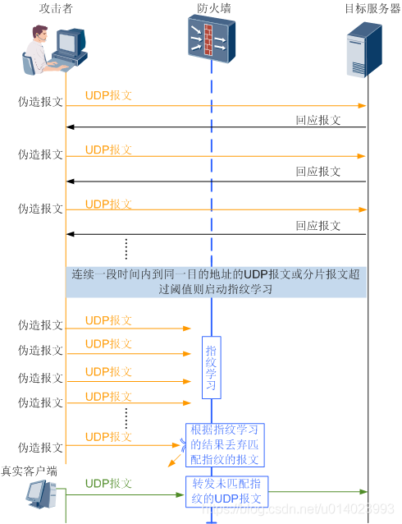
（1）UDP Flood
• 没有修改系统的缺省配置
• 开放易受攻击的服务端口
没必要打开这些端口（不需提供小号端口服务）
缺省打开则显示出系统功能
减少昂贵的技术支持服务的费用

Slide 32
UDP Flood利用的服务
UDP Flood利用如下服务的弱点：
① Echo服务（TCP 7和UDP 7）对接收到的每个字符进行回送。
② Chargen服务（TCP 19和UDP 19）对接收到的每个数据包都返回一些随机生成的字符。
即如果与Chargen服务建立了连接，它会不断返回乱字符直到连接中断。

Slide 33
UDP Flood的实现原理
1）黑客选择两个目标A和B；
2）生成伪造的UDP包，目的地是B的Chargen端口，来源“假冒”为A的Echo端口；
3）B的Chargen服务返回的随机字符发送给A的Echo服务；
4）A再向B回送收到的字符，如此反复，最终导致这两台主机应接不暇而拒绝服务；
5）A和B的内存和两者所在局域网的带宽都受到严重损耗。

Slide 34
UDP Flood的对策和评价
对策：
• Echo和Chargen“置之不理” 1024以下的源端口；
• 尽量减少开放不必要的网络服务。
评价：
• 一箭双雕
• 攻击方法——只有想不到，没有做不到。
• 目前虽已过时，但在当时黑客很有“创意”。

Slide 35
（2）Land Attack
• 被攻击主机S是Windows主机，它的139端口一般开放（任一开放端口都可被利用实现此攻击）。
• 黑客向S的139端口发送TCP请求数据包，并将源IP地址设置为S的IP，源端口设置为139——让S自己攻击自己。
• S因试图与自己连接而陷入死循环（S一直给自己发送错误应答，并希望看到具有正确序列号的应答返回）。

Slide 36
（3）SYN Flood（1）
黑客使用TCP三次握手连接服务器的过程中：
1）发送给服务器S的SYN包中的源IP地址是“虚假”地址；
2）服务器端返回的SYN+ACK包就不能达到声称的源IP地址对应的主机；
3）服务器端就不能“按时”收到请求方返回的ACK包，将其放入自己的“未完成连接队列”中等待；
4）服务器过一段时间重发SYN+ACK包，再等待；

Slide 37
（3）SYN Flood（2）
5）实在等不到回应（超时），从“未完成连接队列”中清除该项，连接断开，给其他客户连接机会；
6）黑客源源不断发送连接请求（随机产生虚假源地址：不能过滤IP或追查攻击源），使得清除队列慢于进入队列，队列始终满，拒绝正常用户请求。
原因是：服务器是“友好”的，它不能区分哪些是合法请求，哪些是黑客攻击。

Slide 38
连接耗尽型---SYN Flood
正常的三次握手过程
SYN （我可以连接吗？）
ACK （可以）/SYN（请确认！）
应答方
ACK （确认连接）
发起方
危害
SYN Flood 攻击原理
SYN_RECV 状态
半开连接队列
遍历，消耗CPU和内存
SYN|ACK 重试
SYN Timeout：30秒~2分钟
不能处理正常的连接请求，造成拒绝服务
为何还没回应
就是让你白等
伪造地址进行SYN 请求
SYN （我可以连接吗？）
不能建立正常的连接！
ACK （可以）/SYN（请确认！）
攻击者
受害者
我没发过请求

Slide 39
连接耗尽型---Connection Flood
攻击表象
Connection Flood 攻击原理
利用真实 IP 地址（代理服务器、广告页面）在服务器上建立大量连接
服务器上残余连接(WAIT状态)过多，效率降低，甚至资源耗尽，无法响应
蠕虫传播过程中会出现大量源IP地址相同的包，对于 TCP 蠕虫则表现为大范围扫描行为
消耗骨干设备的资源，如防火墙的连接数
大量tcp connect
正常tcp connect
这么多？
正常tcp connect
正常tcp connect
正常tcp connect
攻击者
正常tcp connect
正常tcp connect
正常tcp connect
受害者
正常用户
不能建立正常的连接

Slide 40
带宽耗尽型---ICMP Flood
ICMP Flood 攻击原理
攻击表象
攻击
受害者
针对同一目标IP的ICMP包在一侧大量出现
内容和大小都比较固定
ICMP （request 包）
ICMP （request 包）
ICMP （request 包）
ICMP （request 包）
ICMP （request 包）
ICMP （request 包）
ICMP （request 包）
ICMP （request 包）
攻击者
正常tcp connect
正常用户

Slide 41
SYN Flood的评价
• 利用TCP三次握手的“缺陷”（黑客不会按“常规”办事）：只要Internet还使用TCP，就不能避免；
• 无论内存/带宽/速度都C弱S强，单机使用效果差；
• 但用于DDoS中，能很好地起“以小搏大”的作用。

Slide 42
（4）Smurf Attack
假设黑客攻击受害主机S，但使用常规DoS方法效果很差；
黑客以受害主机名义向某个局域网发送ICMP echo广播请求包，源地址设为S的IP地址；
局域网中所有主机便向“无辜”的S返回ICMP echo广播响应包或大量“端口不可到达”的报文，使得S应接不暇。
攻击者既需要掌握Botnet，也需要准备大量的存活跳板机，比如开放DNS服务器
ICMP请求（smurf）
DNS请求
SYN请求（land）
NTP请求
SNMP请求
放大网络
DoS攻击
被攻击者
攻击者
源IP=被攻击者的IP

Slide 43
Smurf Attack的评价和对策
• 巧妙利用局域网作为“跳板”，达到“借力”效果，实现“以小搏大”。
• 只要没有禁止使用ICMP echo广播请求包，就不能根本防止Smurf Attack。
• 防止成为攻击者；防止成为受害者；防止成为跳板。

Slide 44
（5）分布式拒绝服务攻击
• DDoS（Distributed DoS）攻击是DoS攻击的一种延伸，它威力巨大是因为其协同攻击能力。
• 黑客使用DDoS攻击工具，可同时控制众多傀儡机，向单点目标发动攻击，并结合使用各种传统DoS攻击。
• 对DDoS攻击，至今没有一个很好的防御方法。

Slide 45
DDoS攻击模型的四种角色
• 黑客（Intruder/Attacker/Client）
黑客操作主机的接口，向Master发送各种命令。
• 主控端（Master/Handler）
监听Intruder的命令，向各个Daemon发送攻击命令。
• 守护进程端（Daemon/Slave/Agent/Zombie/Bot/Server）
接收和响应来自Master的攻击命令，是真正攻击前锋。
• 受害者（Victim）：被攻击的目标主机。

Slide 46
DDoS攻击
从互联网上的成百上千的网站集中攻击一个网站，则称为分布式拒绝服务 DDoS (Distributed Denial of Service)。
有时也把这种攻击称为网络带宽攻击或连通性攻击。
特点：
被攻击主机上有大量等待的TCP连接
网络中充斥大量源地址是伪造的无用数据包
大量无用数据包造成网络拥塞
被攻击主机无法恢复正常的服务请求
严重时主机瘫痪

Slide 47
DDoS攻击防护思路
定期扫描和加固自身业务设备
确保资源冗余，提升耐打能力
服务最小化，关停不必要的服务和端口
定期扫描现有的网络主节点及主机，清查可能存在的安全漏洞和不规范的安全配置，对新出现的漏洞及时进行清理，对于需要加强安全配置的参数进行加固
建立多节点负载均衡，配备多线路高带宽，配备强大的运算能力，借此“吸收”DDoS攻击
选择专业的产品和服务
关停不必要的服务和端口，实现服务最小化，例如WWW服务器只开放80而将其它所有端口关闭或在防火墙上做阻止策略。可大大减少被与服务不相关的攻击所影响的概率
三分产品技术，七分设计服务，除了防护产品本身的功能、性能、稳定性，易用性等方面，还需要考虑防护产品厂家的技术实力，服务和支持能力，应急经验等

Slide 48
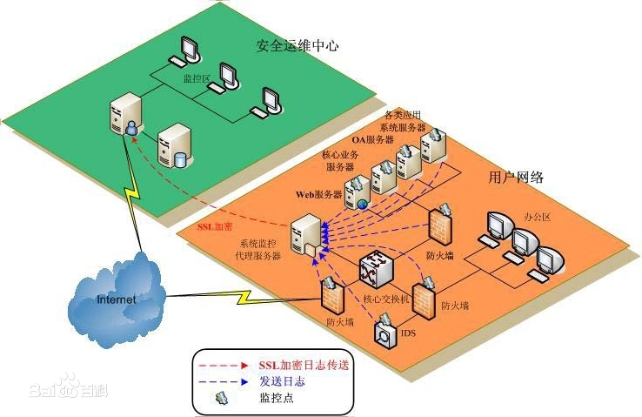
防护DDoS的最佳实践
本地第一层DDoS防护
云端第二层DDoS防护
源端第三层DDoS防护
守住自家门口，在本地网络边界上部署抗DDoS设备，在出口带宽未堵塞的情况下，尽可能处理掉非带宽占用型的DDoS攻击：如SYN Flood、HTTP GET、DNS攻击、慢速攻击等
当攻击流量超过本地出口带宽和DDoS防护设备处理能力是，采用上游运营商或MSSP（安全托管服务提供商）提供的云端清洗服务
如果攻击的强度连上游运营商和MSSP也无法承受，必须考虑横向多方合作，在各自的控制范围内抑制本网发出的攻击流量

Slide 49
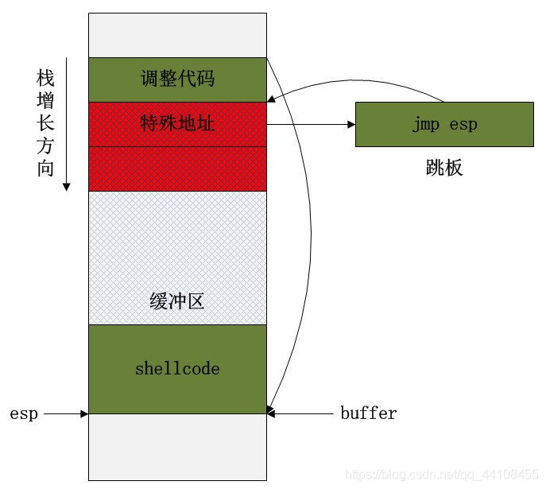
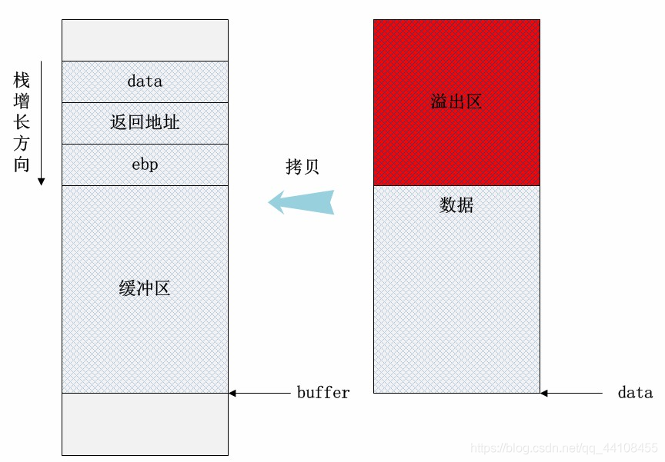
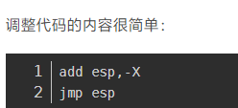
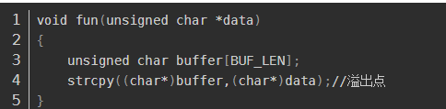
2.5.8 缓冲区溢出（Buffer Overflow）攻击
缓冲区：程序运行时内存分配的一个连续区域，保存字符数组在内的各种类型数据。
溢出：所填充数据超过原有缓冲区边界，并非法占据另一段内存，导致程序执行出错。
缓冲区溢出攻击：黑客精心构造填充数据，用自己代码覆盖原来的返回地址，让程序改变现有流程去执行特定代码，最终获取系统控制权。

Slide 50
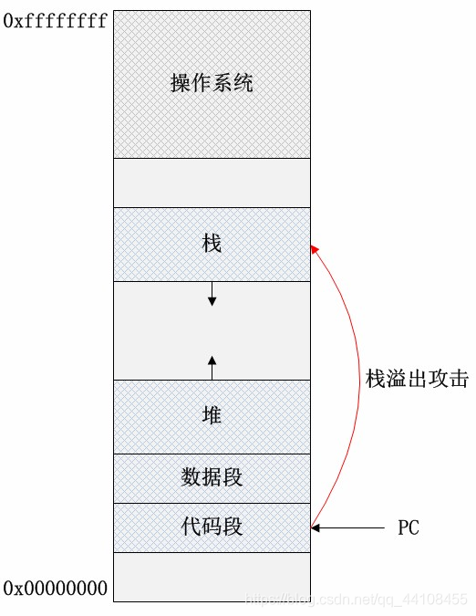
缓冲区溢出攻击的原理
攻击者利用计算机指令系统弱点，分析有缺陷程序代码，向程序提交恶意超长的输入数据，破坏或改写内存中控制流程的关键信息，获得进程的控制权。
根本原因：C/C++没有对数组引用进行边界检查：
① 如果读取数组以外内容，会使程序得出错误结果
② 如果是写入，可能破坏该进程内存的其它内容
除了代码段和受操作系统保护的数据区域，其他的内存区域都可能作为缓冲区，因此缓冲区溢出的位置可能在数据段，也可能在堆、栈段。如果程序的代码有软件漏洞，恶意程序会“教唆”程序计数器从上述缓冲区内取指，执行恶意程序提供的数据代码！

Slide 51
缓冲区溢出攻击的分类
分类标准 | 溢出方法
按填充数据溢出的缓冲区位置 | 栈溢出（格式化字符串溢出）
 | 堆溢出
 | BSS溢出
按黑客重定向程序流程的方式 | 直接植入黑客自己代码
 | 跳转执行系统中已经加载的代码
按利用的外部条件的不同 | 本地缓冲区溢出
 | 远程缓冲区溢出

Slide 52
栈溢出攻击的原理
溢出有strcpy栈溢出漏洞的程序得到Shell的过程：
使用一个shellcode数组存放shellcode（shellcode把要执行命令编辑成二进制形式以便执行）。
利用程序中的strcpy函数，把shellcode放入程序堆栈。
制造数组越界，用shellcode的开始地址覆盖程序返回地址。
程序返回时会执行shellcode，从而得到一个Shell。
char shellcode[]=
"\xeb\x1f\x5e\x89\x76\x08\x31\xc0\x88\x46\x07\x89\x46\x0c\xb0\x0b "
"\x89\xf3\x8d\x4e\x08\x8d\x56\x0c\xcd\x80\x31\xdb\x89\xd8\x40\xcd "
"\x80\xe8\xdc\xff\xff\xff/bin/sh";
#include <stdio.h>
void main(){
char *name[2];
name[0]= " /bin/sh ";
name[1]=NULL;
execve(name[0],name,NULL);
}
编译
返回

Slide 53
shellcode的设计
利用溢出漏洞攻击具有root权限的程序，如执行类似exec族函数获得被攻击主机的root权限。
典型的shellcode源程序：使用execve函数执行/bin/sh命令得到一个Shell。
只有shellcode的机器代码才能植入缓冲区，所以要先将该程序编译成汇编代码，适当调整后得到适合系统类型的机器代码。
Windows ShellCode原理
获取kernel32.dll 基地址；
定位 GetProcAddress函数的地址；
使用GetProcAddress确定 LoadLibrary函数的地址；
然后使用 LoadLibrary加载DLL文件（例如user32.dll）；
使用 GetProcAddress查找某个函数的地址（例如MessageBox）；6）指定函数参数；
调用函数。

Slide 54
ShellCode编写注意事项
不能使用字符串的直接偏移
即使你在C/C++代码中定义一个全局变量，一个取值为“Hello world”的字符串，或直接把该字符串作为参数传递给某个函数，但是，编译器会把字符串放置在一个特定的Section中（如.rdata或.data）
不能确定函数的地址（如printf）
ASLR（地址空间布局随机化）机制的影响，系统不会每次都把DLL文件加载到相同地址上
LoadLibrary和GetProcAddress。可以使用这两个函数来查找函数的地址
必须避免一些特殊字符（如NULL字节）
空字节（NULL）的取值为：0×00。在C/C++代码中，空字节被认为是字符串的结束符。
空字节可能会扰乱目标应用程序的功能，shellcode也可能无法正确地复制到内存中。
strcpy函数便会在空字节处终止拷贝操作，引发栈上的shellcode不完整，导致shellcode不会正常的运行。
例如MOV EAX,0; XOR EAX,EAX; 两条指令从功能上来说是等价的。第一条指令包含空字节，而第二条指令却包含空字节。
虽然空字节在编译后的代码中非常常见，但是我们可以很容易地避免。还有，在一些特殊情况下，shellcode必须避免出现类似\r或\n的字符

Slide 55
黑客攻击程序（exploit程序）的设计
1）黑客构造一个特殊的字串，它包含shellcode，也包含shellcode地址（用它覆盖函数返回地址）。
其中包含最难实现的如何定位栈溢出位置的技术。
2）攻击程序调用exec族函数来执行有溢出漏洞的程序，并将构造好的字串作为参数传递给该程序。

Slide 56
shellcode和shellcode地址的植入
char large_string[128];
void main(){
char buffer[96];
int i;
long *long_ptr=(long *)large_string;
for (i=0;i<32;i++)
*(long_ptr+i)=(int)buffer;
for (i=0;i<strlen(shellcode);i++)
large_string[i]=shellcode[i];
strcpy(buffer,large_string);}

Slide 57
被修改了的main函数的栈帧
首先，在large_string中填充buffer地址；
然后将shellcode放到large_string的最前面；
最后，将这个超长字串拷贝到狭小的buffer中。
shellcode地址就是
buffer地址，不用猜
栈顶
50→96→128
栈底

Slide 58
2.6 权限提升（Escalating Privilege）
黑客进入系统获得访问权
权限提升
得到系统的控制权（最终目的）
（root或最高管理员权限）
使用su命令、种植获取口令的木马 破解口令散列文件得到管理员口令 利用Web浏览和电子邮件

Slide 59
2.7 掩盖踪迹（Covering Tracks）
隐藏自己踪迹，以防被管理员发觉，以便能随时返回被入侵系统继续破坏或作为跳板
1）隐藏上传的文件
2）禁止或篡改日志审计信息
3）清除日志记录
4）改变系统时间造成日志文件数据紊乱
5）干扰入侵检测系统的正常运行
6）修改完整性检测数据
7）使用Rootkit工具

Slide 60
2.8 创建后门（Creating Bookdoor）
无论用户账号增加/减少、服务开启/关闭等配置如何改变，“后门程序”都能为攻击者提供访问权限。
1）重新开放不安全的服务端口
2）修改系统配置留下漏洞
3）安装嗅探器和建立隐藏通道
4）创建具有root权限的虚假用户账号
5）安装批处理文件
6）安装远程控制工具
7）使用木马程序替换系统程序

Slide 61
常用的后门创建方法
1）SUID后门：提升权限后门
2）利用信任关系建立rlogin后门
3）使用Netcat建立远程登录后门
4）采用隧道技术的后门：通过封包来穿越防火墙
5）端口重定向后门：通过中转主机将请求转发给目标
6）采用反向连接来穿越防火墙
7）键盘记录器后门
8）木马服务器后门
9）内核级Rootkit后门：工作效率高且很难发现

Slide 62
2.9 Web攻击技术
最小权限原则：
IUSR_Server权限
攻击Web服务器：
样板文件和源代码泄露、缓冲区溢出攻击
资源解析和二次解码攻击（即同义异名攻击）
服务器功能扩展模块问题
服务器端包含（Server Side Include，SSI）问题
SQL注入（SQL Injection）攻击
攻击Web浏览器：
对ActiveX和JavaScript脚本的攻击
攻击会话跟踪（cookie）机制
跨站脚本（Cross-Site Scripting，XSS）攻击
同形异义词（Homograph）漏洞

Slide 63
2.9.1 SQL注入攻击
① Web应用程序没有对用户输入进行合法性验证而产生SQL注入漏洞（“空格”的存在和使用）；
② 攻击者通过构造特殊的SQL语句，将指令插入系统原始的SQL查询语句中并执行它；
③ 获取数据库的敏感信息，甚至获取主机的控制权。
SQL注入攻击具有广泛性。

Slide 64
SQL注入攻击的总体思路
① 发现SQL注入位置；
② 判断后台数据库类型；
③ 确定XP-cmdshell可执行情况；
④ 发现Web虚拟目录；
⑤ 上传ASP木马；
⑥ 得到管理员权限。

Slide 65
SQL注入的方式
不同的数据传递方式特点及注入方式
数据传递方式 | 特 点 | SQL注入方式
GET | 通过浏览器URL传递数据，URL可见，传送数据量较小，一般不超过2KB | 从地址栏注入
POST | 隐式提交，URL不可见，传送数据量较大，理论上，IIS5中限制为100KB | 从特定表单 注入
从数据库返回的错误信息很容易识别错误、定位错误、确认是否存在注入漏洞，并从中确认注入点。

Slide 66
判断能否注入Web程序的方法
经典的1=1、1=2判断方法，打开页面如下：
① http://127.0.0.1/inject.asp?dbtype=sql&id=1
② http://127.0.0.1/inject.asp?dbtype=sql&id=1 and 1=1
③ http://127.0.0.1/inject.asp?dbtype=sql&id=1 and 1=2
可以注入的表现：
① 正常显示（这是必然的，不然程序就有错误了）。
② 正常显示，内容与①相同。
③ 提示BOF或EOF（程序没做任何判断时）、或提示找不到记录（判断了rs.eof时）、或显示内容为空（程序加了on error resume next），总之与①不同。

Slide 67
SQL注入的原理
① 地址http://127.0.0.1/inject.asp?dbtype=sql&id=1对应的SQL语句为：SqlStr = “select * from admin where id=” + id，程序没有判断id的内容，默认为一个数字。
② 黑客构造URL：http://127.0.0.1/inject.asp?dbtype=sql &id=1%20or%201=1（%20是空格符的编码），填入空格的内容变成1 or 1=1，它等价于：select * from admin，就能查出admin表中所有记录。
③ 这是最简单的SQL注入攻击，各种精妙复杂的语句还可以操纵数据库甚至操作系统。

Slide 68
SQL注入攻击的防范
① 防注脚本：用instr()函数屏蔽掉所有的敏感字符
② 更改IIS设置：无论Web程序运行出错类型，服务器都只提示HTTP 500错误
③ 将管理员和用户的权限最小化
④ 经常检查日志记录，及时发现异常

Slide 69
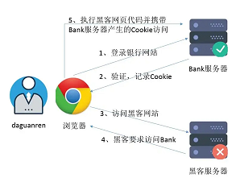
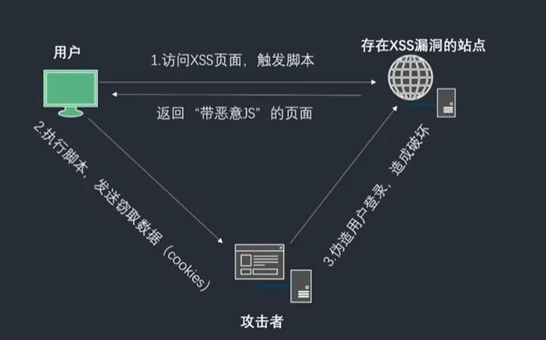
2.9.2 XSS攻击
攻击者在远程Web页面的URL或HTML代码中插入具有恶意目的的script标签，如JavaScript、VBScript、Flash或ActiveX等脚本；
诱导信任它们的用户点击它们，确保恶意代码在受害人的机器上运行；
可以窃取此用户的信息、改变用户的设置、破坏用户数据。
利用XSS机制中的漏洞而发动的各种攻击通常都需要受害用户的参与，以窃取该用户的cookie、密码等重要数据，进而伪造交易、盗取用户财产、窃取情报等私密信息

Slide 70
XSS漏洞的产生原因
XSS攻击是一种针对HTML的注入。
① 如果攻击者提交的变量没有很好过滤就放入Web服务器，此后又直接取出来返回给其他访问者，产生XSS漏洞。
② 恶意用户提交的HTML代码最终被其他用户访问，通过这些HTML代码间接控制访问者的浏览器，甚至能获得它的最高权限。

Slide 71
跨站脚本（XSS）攻击防范
禁止加载外域代码，防止复杂的攻击逻辑。
禁止外域提交，网站被攻击后，用户的数据不会泄露到外域。
禁止内联脚本执行（规则较严格，目前发现 GitHub 使用）。
禁止未授权的脚本执行（新特性，Google Map 移动版在使用）。
合理使用上报可以及时发现 XSS，利于尽快修复问题。
对于不受信任的输入，都应该限定一个合理的长度。虽然无法完全防止XSS发生，但可以增加xss攻击的难度。
防范xss是前端和后端共同的责任。转义应该在输出HTML进行转义，而不是在提交用户输入时。
不同的上下文，如 HTML 属性、HTML 文字内容、HTML 注释、跳转链接、内联 JavaScript 字符串、内联 CSS 样式表等，所需要的转义规则不一致。
业务 RD 需要选取合适的转义库，并针对不同的上下文调用不同的转义规则。

Slide 72
跨站脚本（XSS）攻击防范

